Slide 1
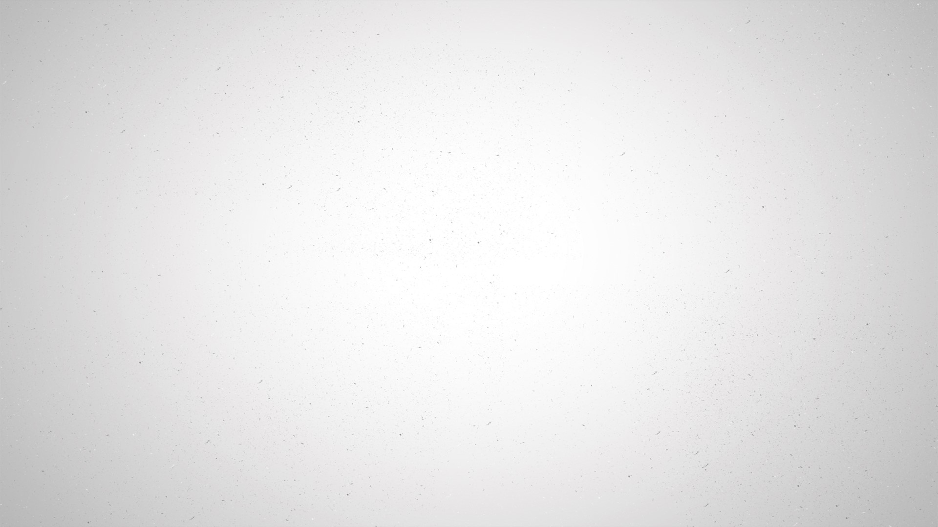



Vamos donde tú estás
ENFOCANDO LA LECCIÓN
YouTube: https://bit.ly/3MlrYl7
Link de educate+: https://educatemas.pe
Dr, Tito Goicochea M.

Slide 2
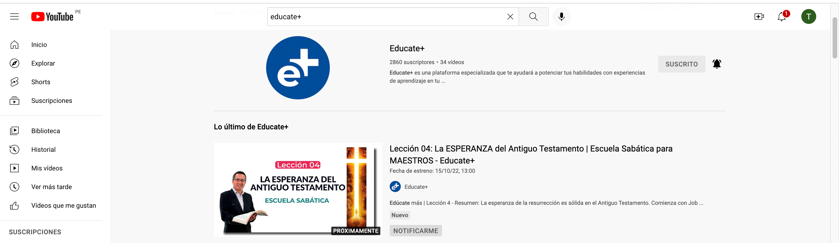
En el buscador de youtube escribes educate+ y luego enter
2. Suscribirte y activar la campana
3. Click en el simbolo para entrar al canal

Slide 3
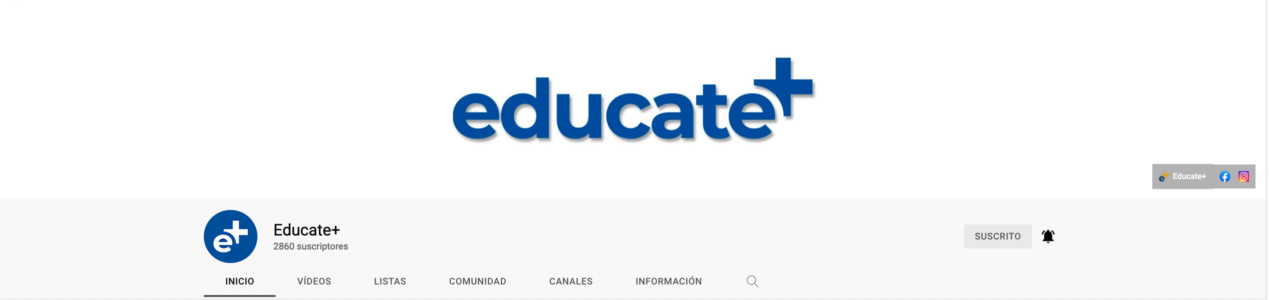
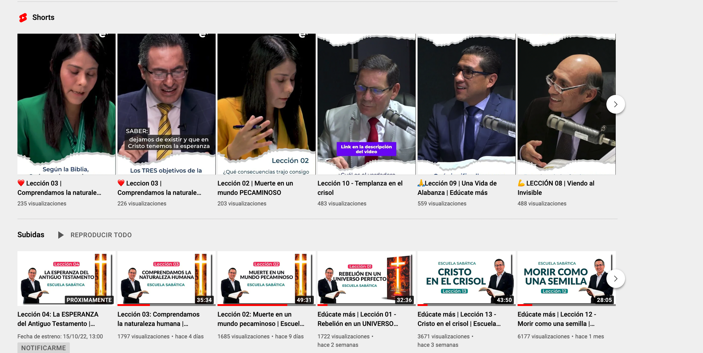

Slide 4
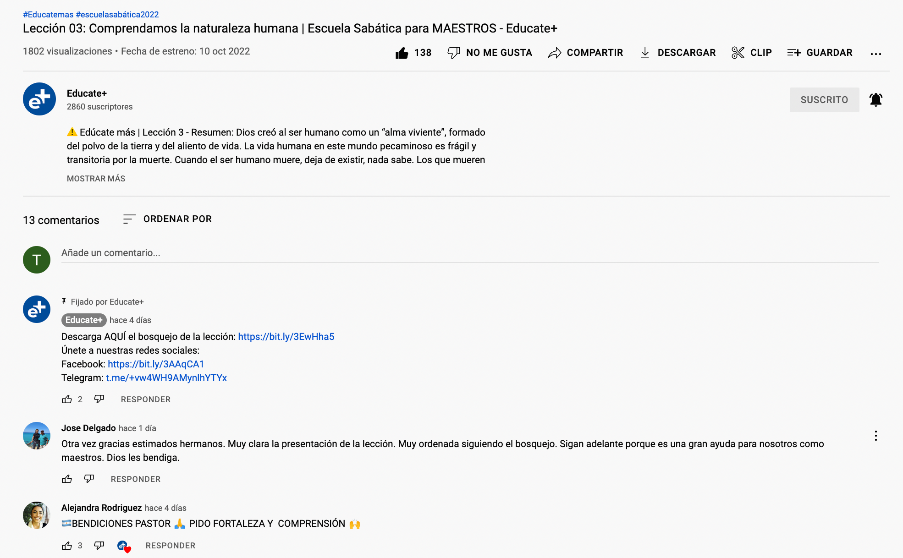
Acá encuentras el bosquejo, PPT y grupo de telegram y facebook

Slide 5
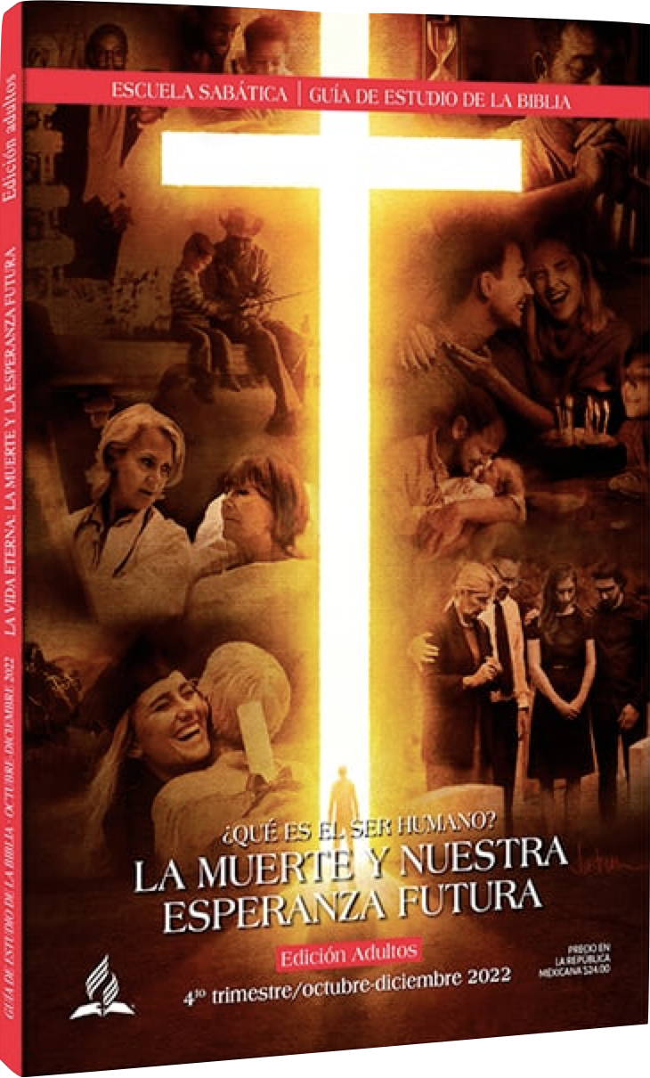

Lección 07
La victoria de Cristo sobre la muerte
Para el 12 de noviembre del 2022
Dr, Tito Goicochea M.

Slide 6
TEMA CENTRAL:
SECCIÓN 1
La Cruz es la victoria de Cristo sobre el pecado, la muerte y el diablo; y su resurrección es el acontecimiento triunfal culminante.
OBJETIVOS:
ENFOCANDO LA LECCIÓN
SABER: Comprender lo trascendental que es la resurrección de Jesús para toda la fe cristiana y el plan de salvación.
SER: Aceptar el ministerio que hizo y hará Jesús para salvarnos, decidir ser fieles a él hasta la muerte o hasta que Cristo venga por segunda vez.
HACER: Proclamar por todos los medios que Jesús venció a Satanás y nos asegura la vida eterna.
Lección 07
La victoria de Cristo sobre la muerte
IDEAS CLAVES:
1. APARENTE VICTORIA DE SATANÁS (Mt. 27:62 - 66).
Texto Clave: “Cuando le vi, ca. como muerto a sus pies. Y .l puso su diestra sobre m., dici.ndome: No temas; yo soy el primero y el .ltimo; y el que vivo, y estuve muerto; mas he aqu. que vivo por los siglos de los siglos, am.n. Y tengo las llaves de la muerte y del Hades” (Apoc. 1:17, 18).
2. JESÚS DIO EL GOLPE DE MUERTE A SATANÁS (Jn. 10:17-18; Mt. 28:1-6; Rom. 8:11; Mt. 27:51-53; 1 Cor. 15:20).
3. TESTIGOS DEL CRISTO RESUCITADO (Jn. 20:11-29; 1 Cor. 15:5-8).
Dr, Tito Goicochea M.

Slide 7
SECCIÓN 2
DESARROLLO DE LA LECCIÓN CON EL CICLO DE APRENDIZAJE: MOTIVA, EXPLORA, APLICA Y CREA
Dr, Tito Goicochea M.

Slide 8
¿Cómo captar el interés de los estudiantes al estudio de la semana?
MOTIVA
¿Qué pasaría si Jesús simplemente hubiera muerto por nosotros y no hubiera resucitado?

Slide 9
1
APARENTE VICTORIA DE SATANÁS (Mt. 27:62 - 66).
Jesús fue puesto en una tumba protegida por guardias romanos (Mat. 27:57–66).
“Satanás instigó a los sacerdotes para que dieran instrucciones de asegurar el sepulcro... Fue sellado tan seguramente en su tumba como si hubiese de permanecer allí para siempre” (La Historia de la Redención, p. 237).
La misión de Cristo parecía haber terminado (y hasta sonaba a fracaso) con su muerte en la Cruz.
Aplicación: Satanás se alegra cuando el ser humano cae en sus garras y piensa que gana la victoria; sin embargo, Dios tiene el poder de rescatar al hombre esté donde esté.
EXPLORA
¿Cuáles son las ideas principales de cada IDEA CLAVE del estudio de la semana?

Slide 10
2
JESÚS DIO EL GOLPE DE MUERTE A SATANÁS (Jn. 10:17-18; Mt. 28:1-6; Rom. 8:11; Mt. 27:51-53; 1 Cor. 15:20).
Jesús había declarado que tenía poder para resucitar (Juan 10:17, 18).
La tumba vacía: Mt. 28:1-6.
La resurrección de Jesús fue un acto de Dios: (Hech. 2:24; Rom. 8:11; Gál. 1:1; Heb. 13:20).
Trofeo de la victoria de Jesús. Los que salieron de la tumba en ocasión de la resurrección de Cristo (Mat. 27:51–53) fueron resucitados para vida eterna.
Cristo como las ‘primicias’ muestra cómo será nuestro cuerpo resucitado cuando, en la ‘cosecha’ final de Dios, nos resucite de entre los muertos y nos lleve ante su presencia” (W. Grudem, Systematic Theology, p. 615).
EXPLORA
¿Cuáles son las ideas principales de cada IDEA CLAVE del estudio de la semana?

Slide 11
3
TESTIGOS DEL CRISTO RESUCITADO (Jn. 20:11-29; 1 Cor. 15:5-8).
A María Magdalena y otras mujeres: Mat. 28:1, 5-7; Mar. 16:1-7; Luc. 23:55; 24:1-11).
Primera aparición de Jesús a sus discípulos: Mat. 28:1, 9, 10; Juan 20:14-18.
Apareción a Pedro: Luc. 24:34; 1 Cor. 15:5.
Aparición a dos discípulos en camino a Emaús: Mar. 16:12; Luc. 24:13–35.
Segunda aparición a sus discípulos: Luc. 24:33–49; Juan 20:19–23.
Tomás creyó : Juan 20:24-29.
Jesús se “apareció a más de quinientos hermanos a la vez” (1 Cor. 15:6), y a Jacobo (1 Cor. 15:7).
Desayunó con algunos de sus discípulos y tuvo una charla con Pedro (Juan 21:1–23).
A Pablo se le apareció camino a Damasco (1 Cor. 15:5-8; comparar con Hech. 9:1-9).
Aplicación: Aunque no hayas visto personalmente al Cristo resucitado, ¿qué otras razones tienes para ejercer fe en Jesús?
EXPLORA
¿Cuáles son las ideas principales de cada IDEA CLAVE del estudio de la semana?

Slide 12
PARA REFLEXIONAR
Cristo llevará por siempre las cicatrices de su crucifixión. ¿Qué revela eso sobre el amor de Dios por nosotros y cuánto costó salvarnos?
APLICA
De lo estudiado esta semana, ¿Qué lecciones obetenemos para nuestra vida?
¿Cómo muestra, también, cuánto ha invertido la Deidad para salvarnos? ¿cuál es la decisión que tomas hoy?
¿cuál es la decisión que tomas hoy?

Slide 13
CREA
¿Cómo vas a testificar de la victoria de Cristo sobre Satanás y la esperazanza de una vida eterna con Jesús?
¿Cómo compartiremos lo aprendido con otras personas?

Slide 14
Vamos donde tú estás
YouTube: https://bit.ly/3MlrYl7
Link de educate+: https://educatemas.pe

